Slide 1
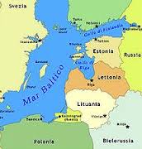
Comenius Regio
"Success comes
through interest" –
Klaipéda (Lituania)
27-30 Maggio 2014

Slide 2
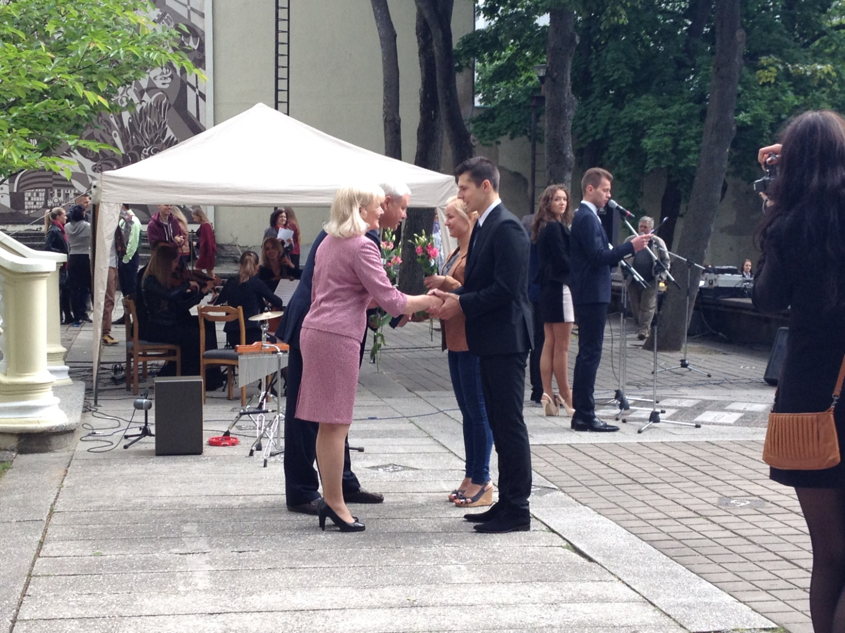
Impegni istituzionali

Slide 3
Visita alla scuola Gabijos di Klaipeda
Il Progymnasium “Gabijos” comprende la scuola primaria (classi 1-4 per i 4 anni di istruzione primaria) e Istruzione di base (classi 5-8 per i 4 anni di istruzione secondaria inferiore). In questa scuola la lingua di insegnamento è il russo. Gli alunni ci hanno accolto con canti e balli della tradizione russa.

Slide 4
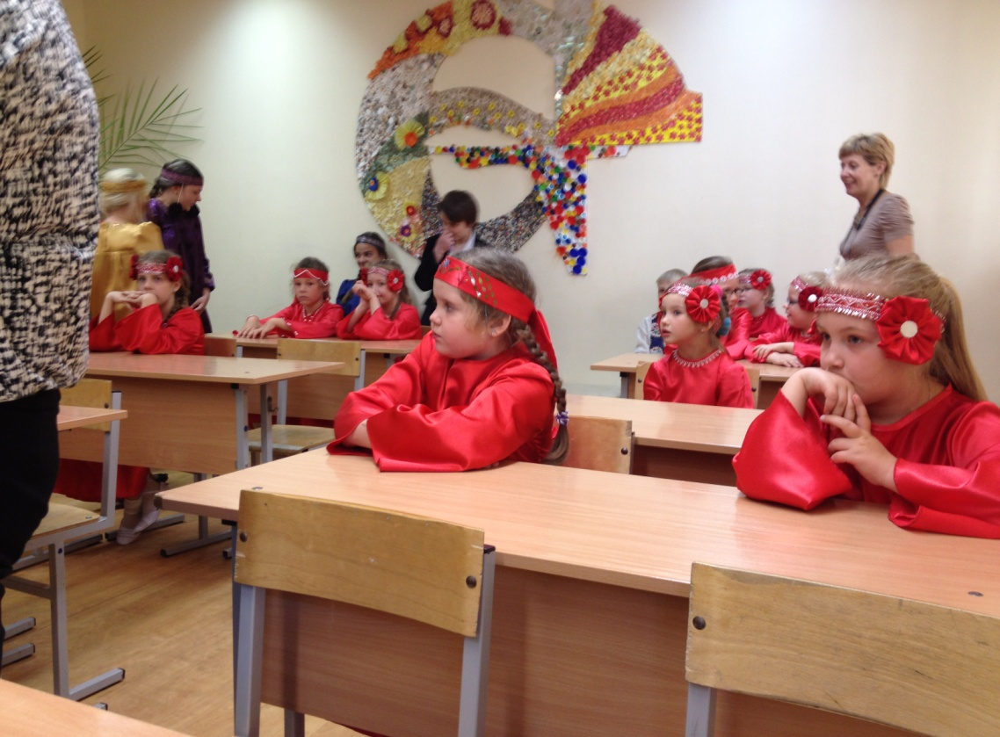
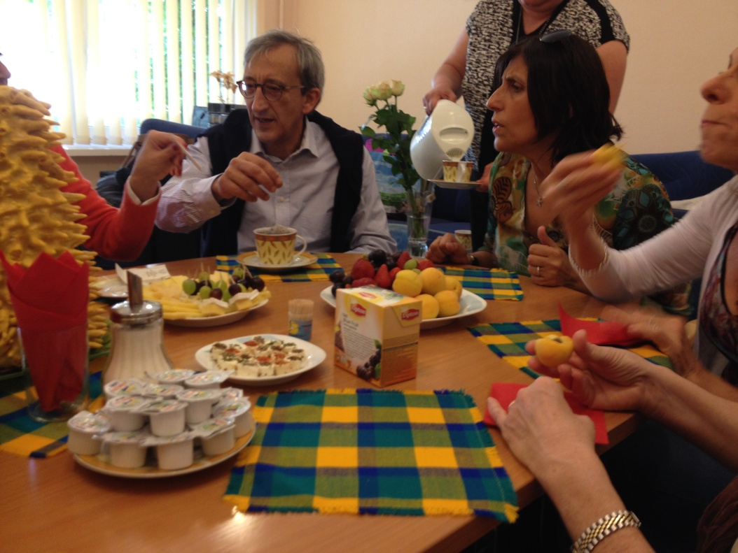
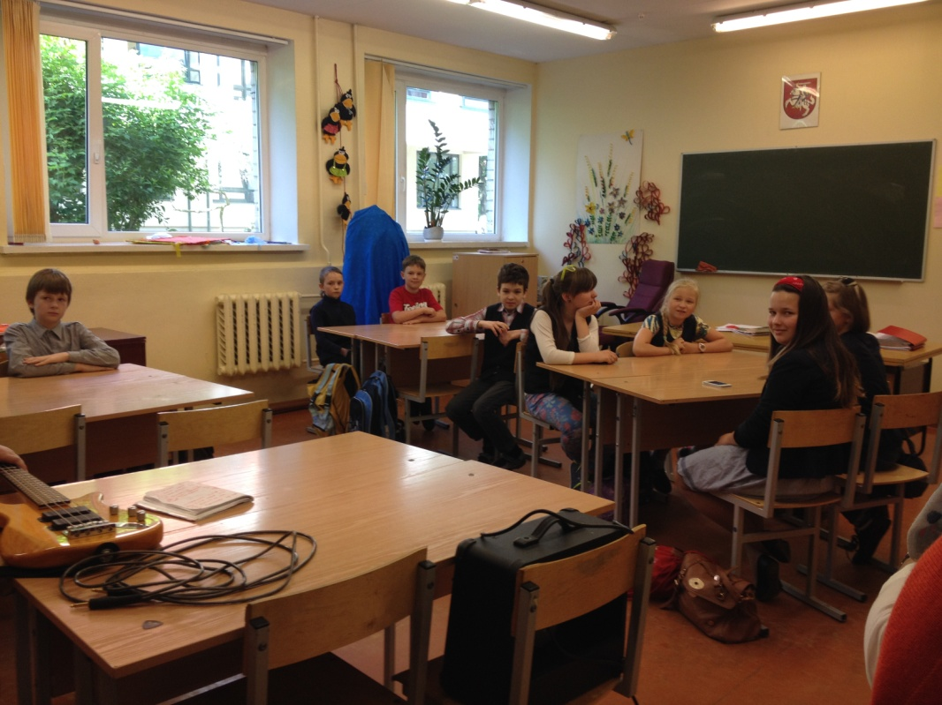

Slide 5
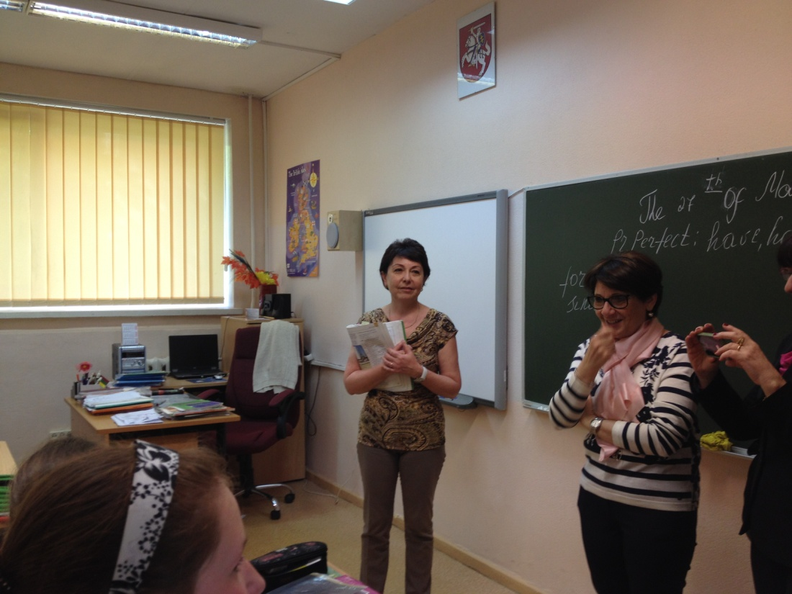
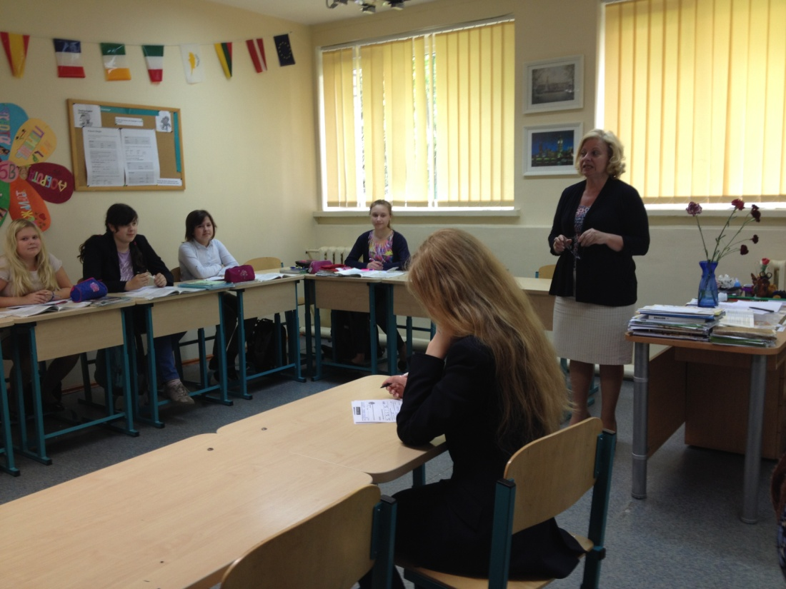
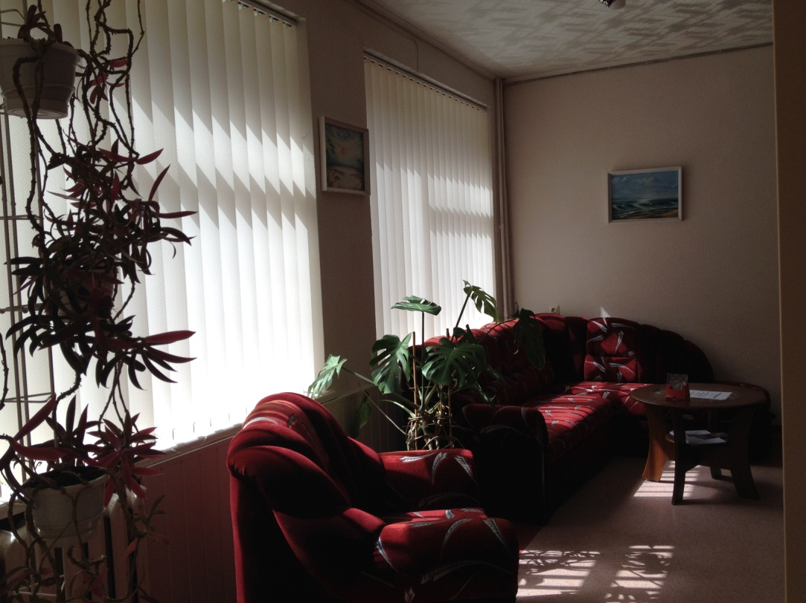

Slide 7
Visita all’istituto d’arte
La scuola è ubicata vicino al Progymnasium Gabijos. Alcuni alunni del Progymnasium frequentano dei corsi presso l’istituto d’arte nelle ore pomeridiane. Per la bellezza e la quantità dei prodotti realizzati si ha la sensazione di trovarsi in un museo.

Slide 8
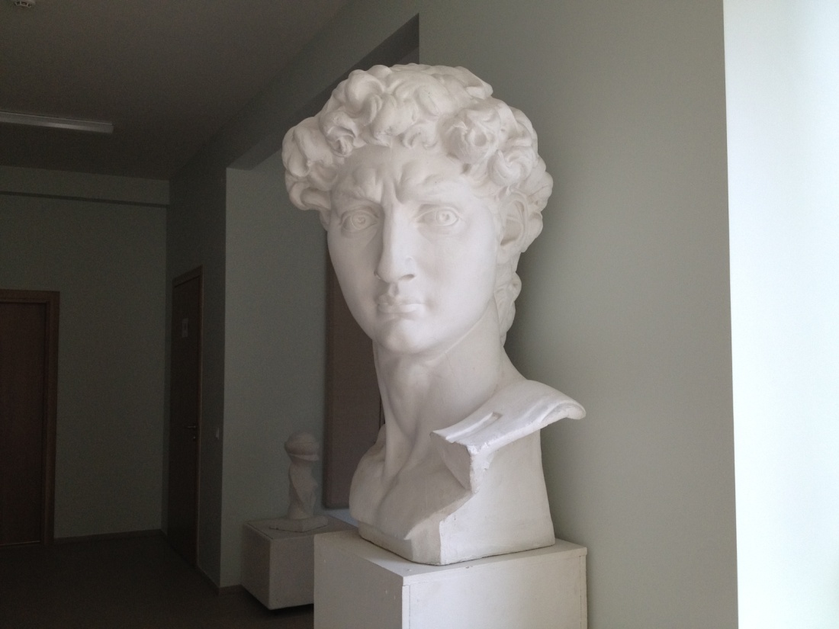
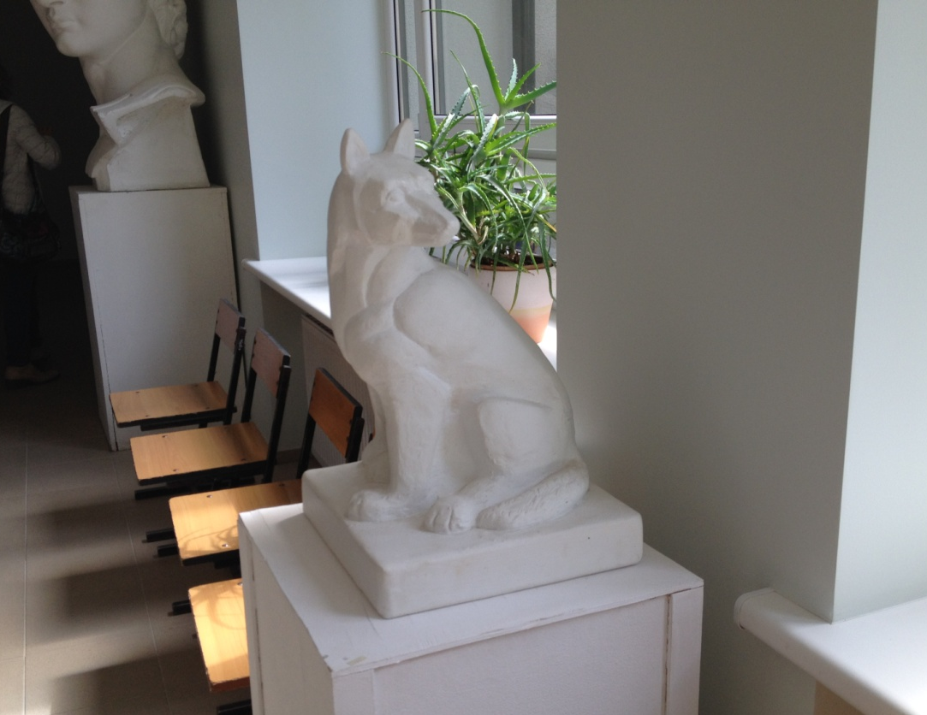
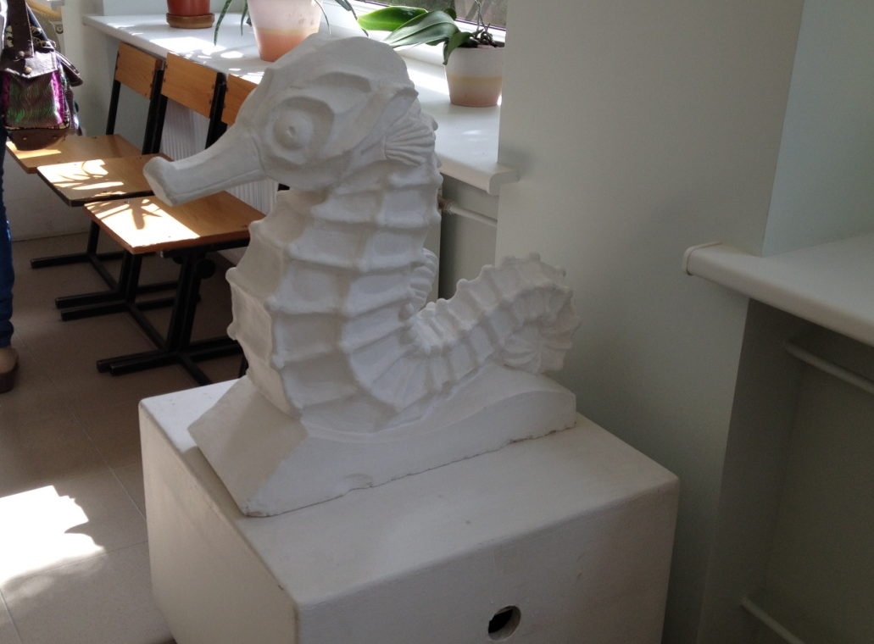

Slide 9
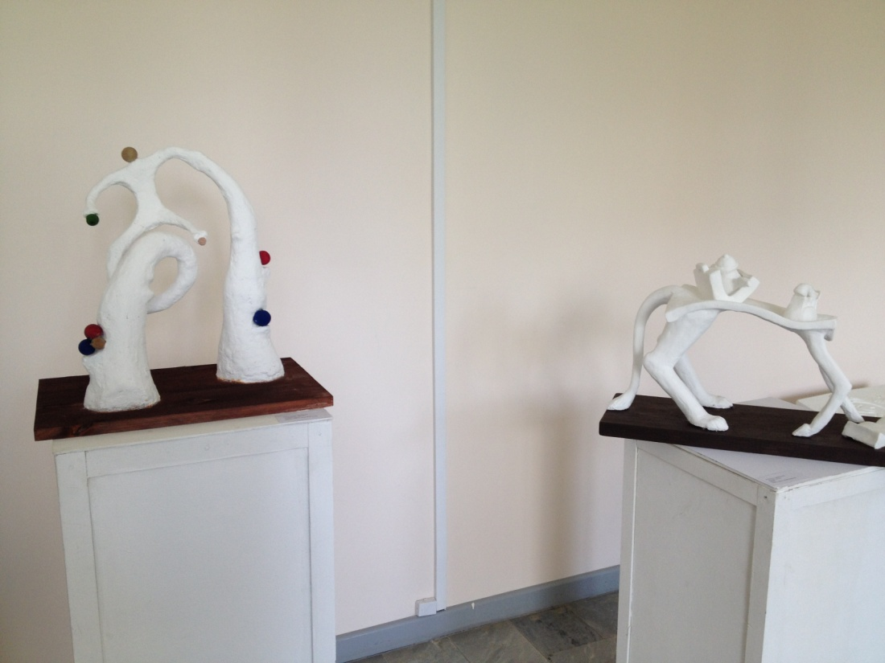
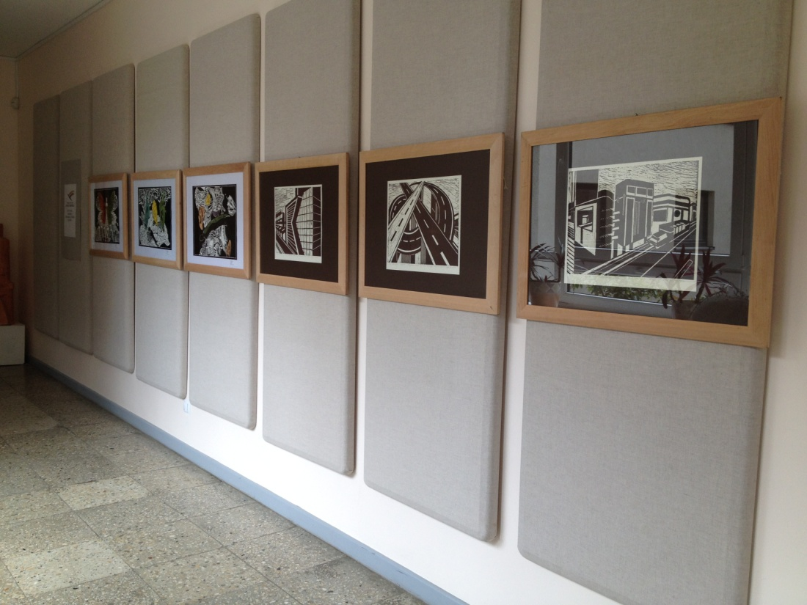

Slide 10
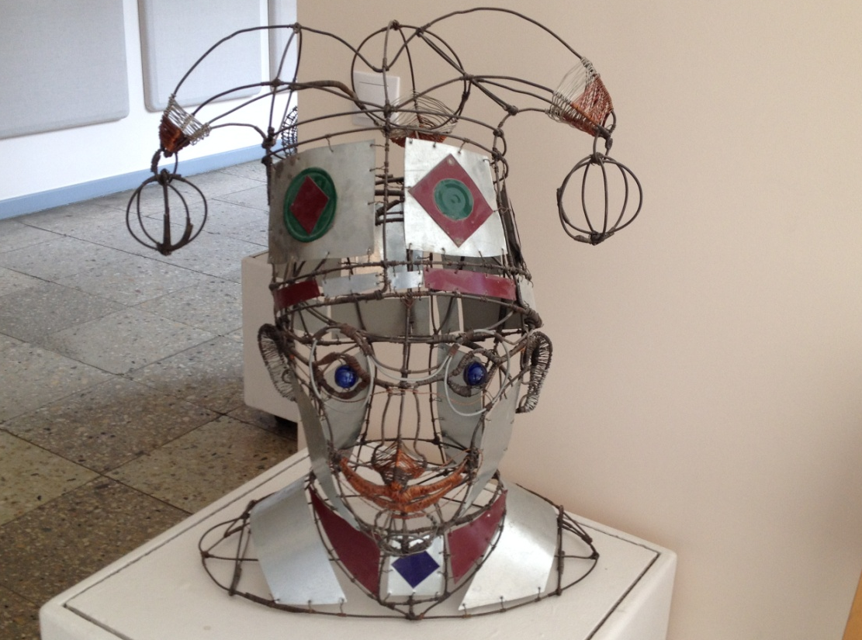
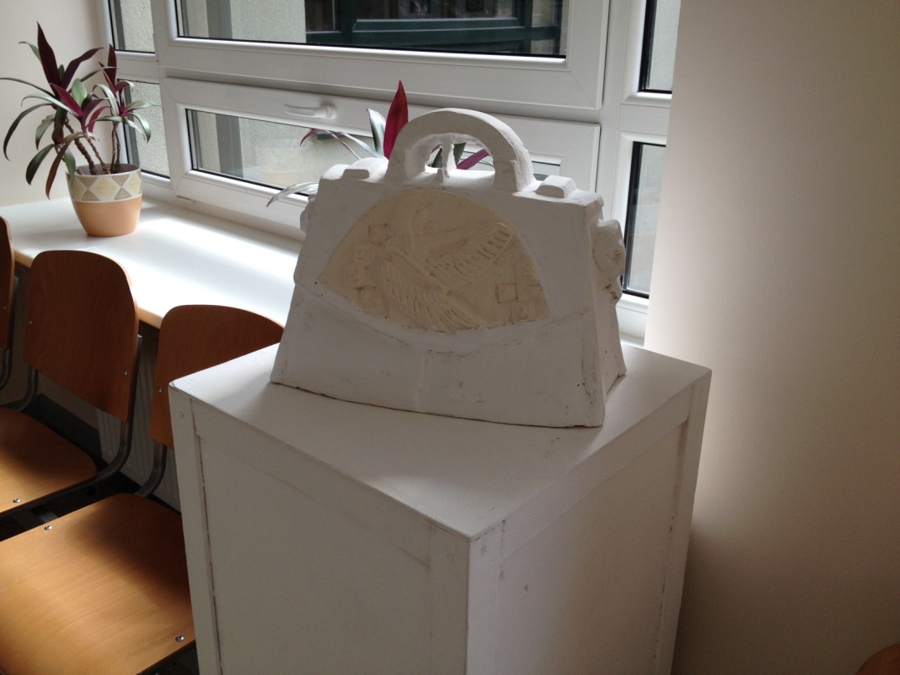
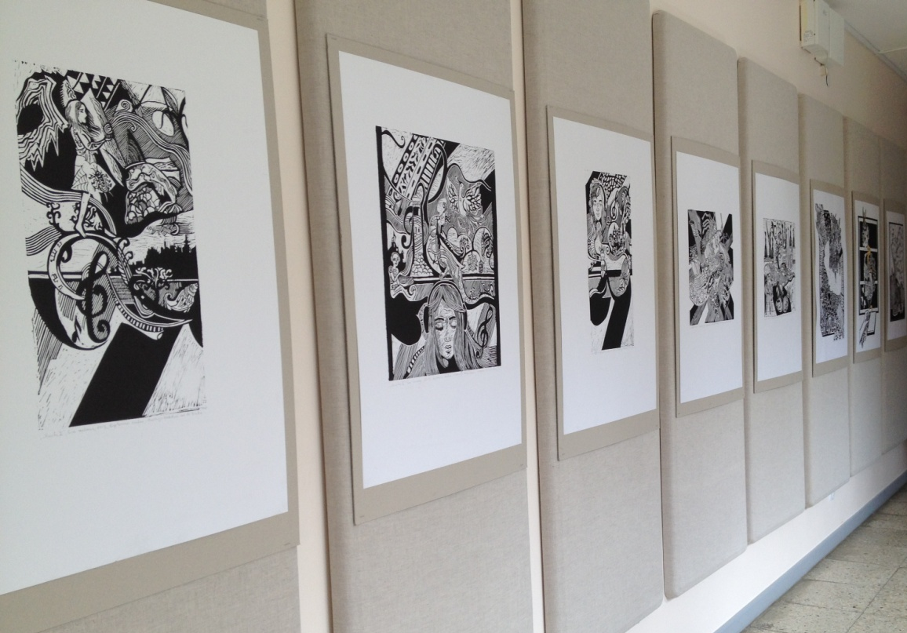

Slide 11
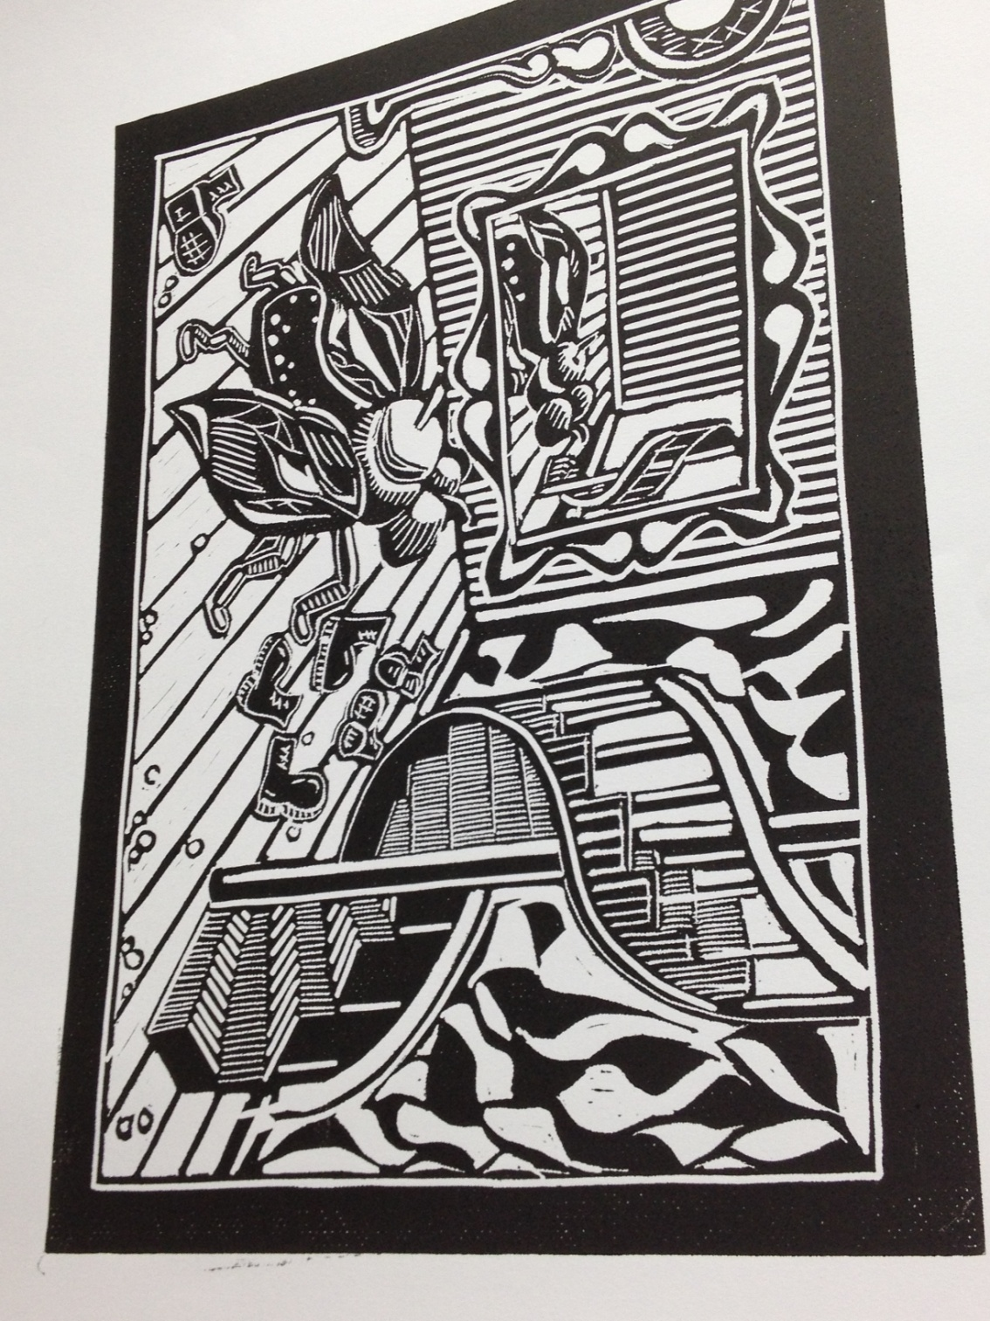
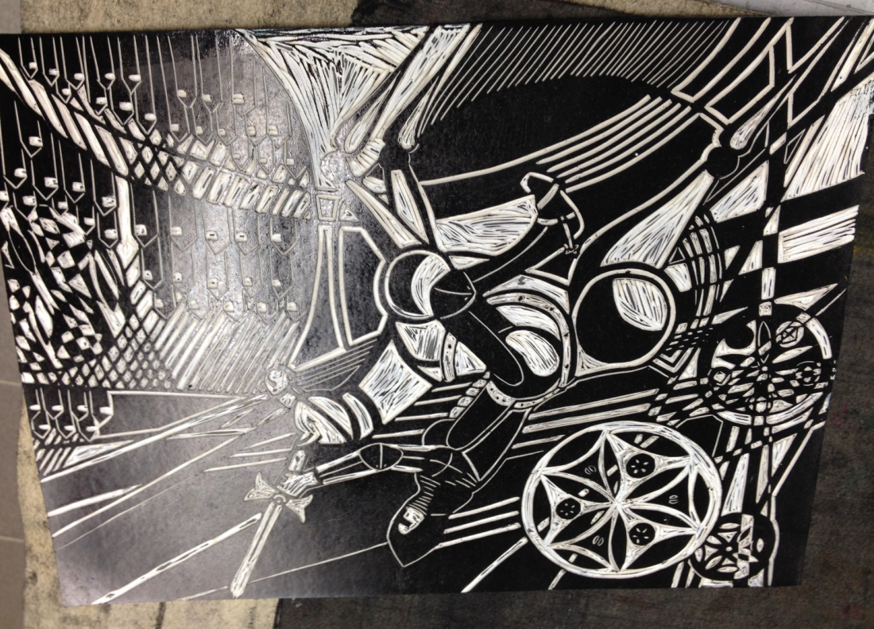

Slide 12
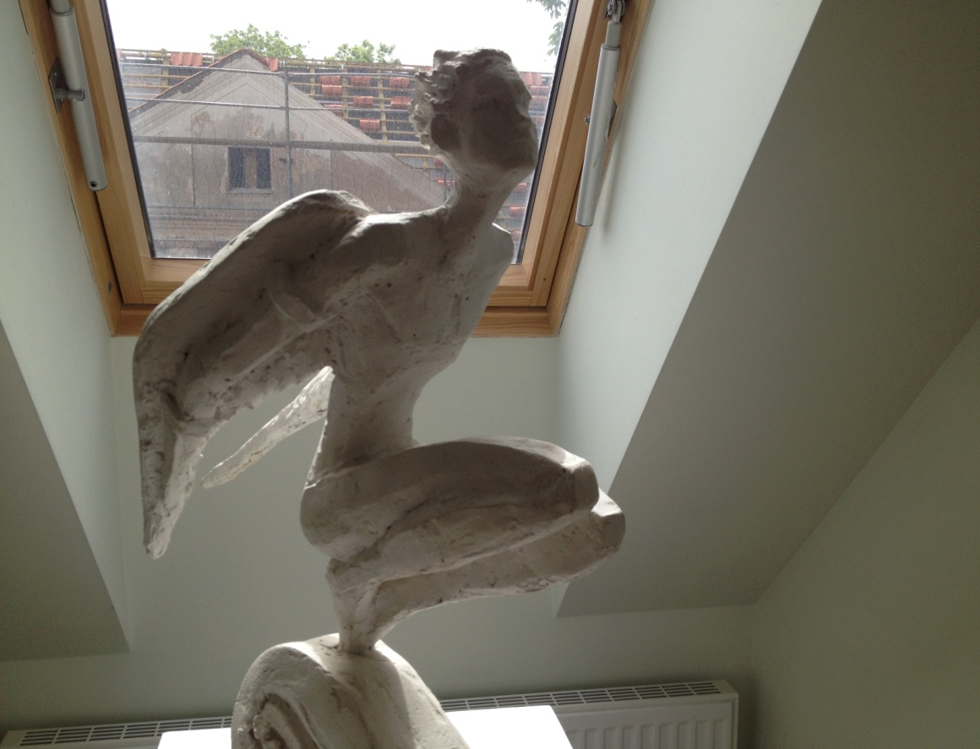
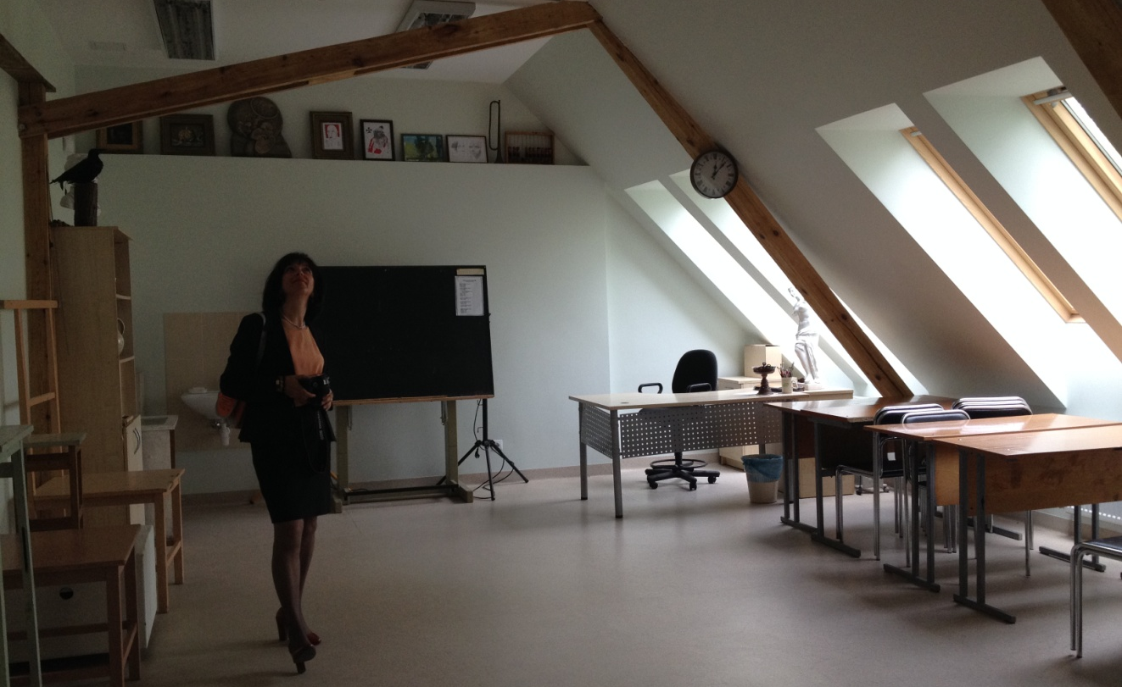

Slide 13
Visita alla scuola di Turismo
Audrius Kurlavicius, dirigente della scuola di turismo, ci ha mostrato la nuova struttura dell’istituto, progettata per 1400 alunni in un momento di boom di iscrizioni. Negli ultimi anni, però, la scuola ha subito un forte calo nella frequenza, anche a causa dell’emigrazione.

Slide 15
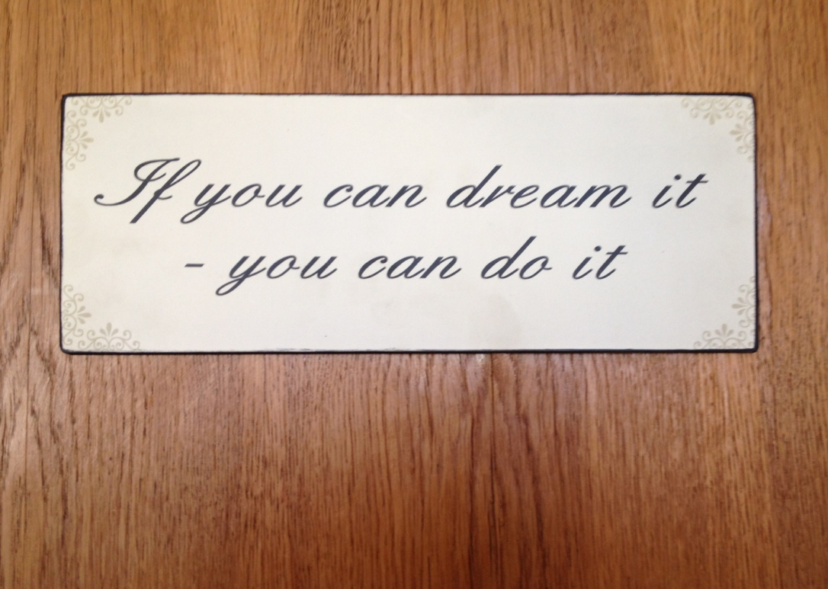
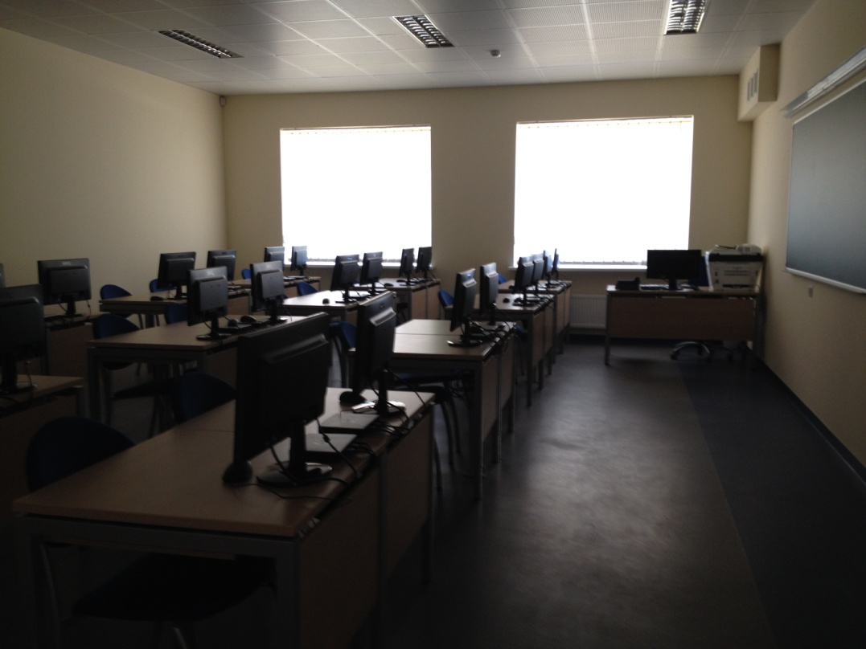
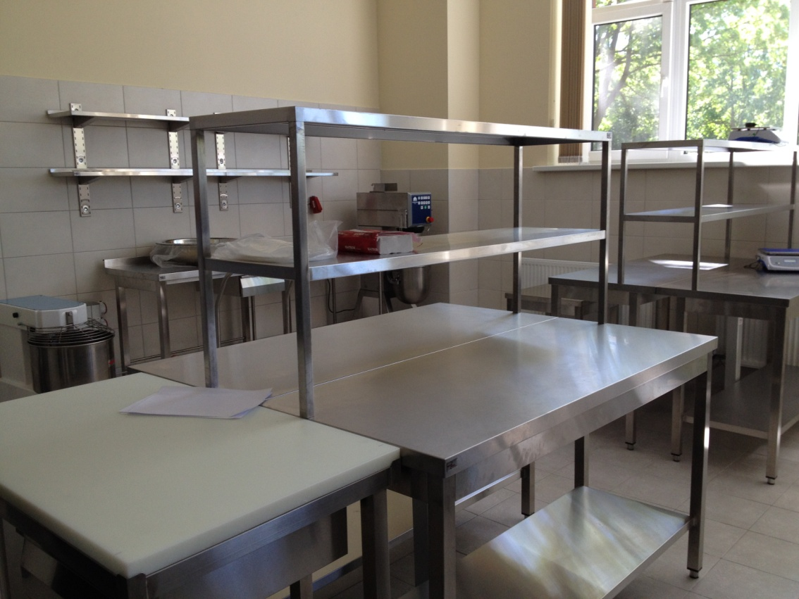

Slide 16
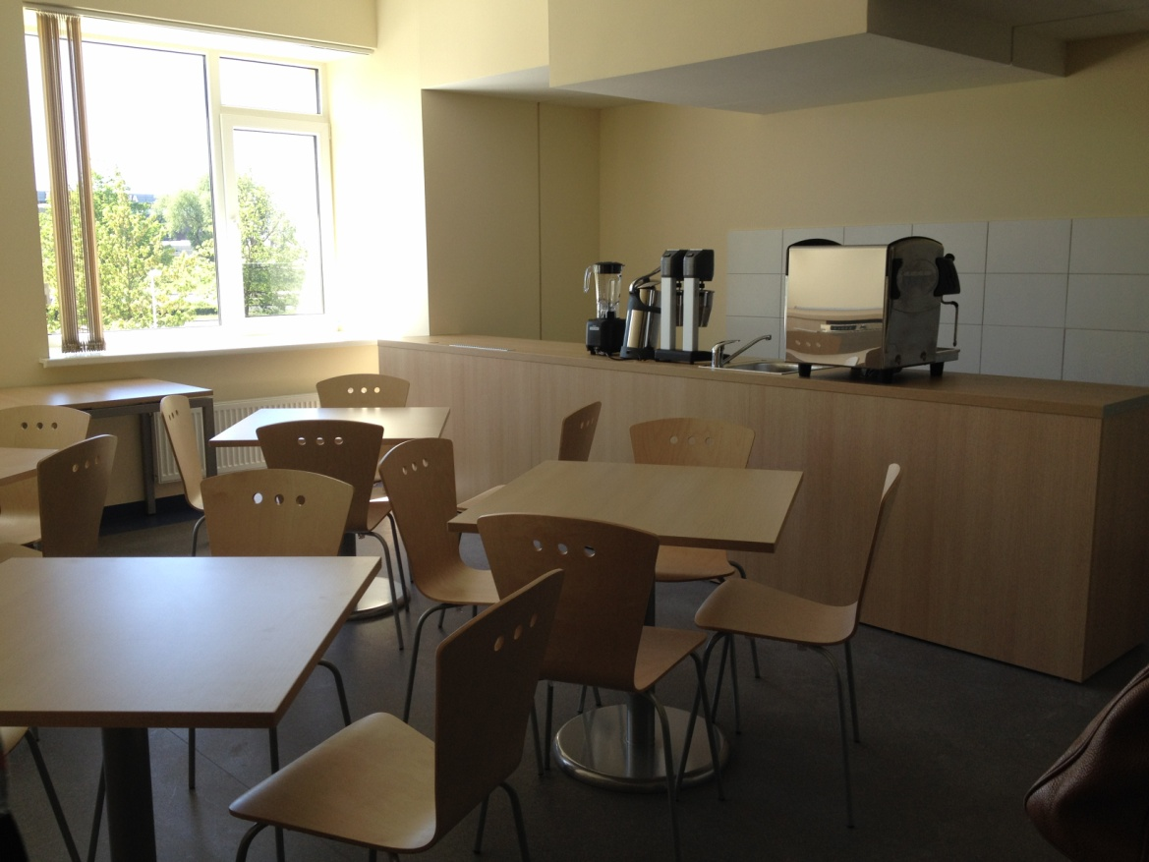
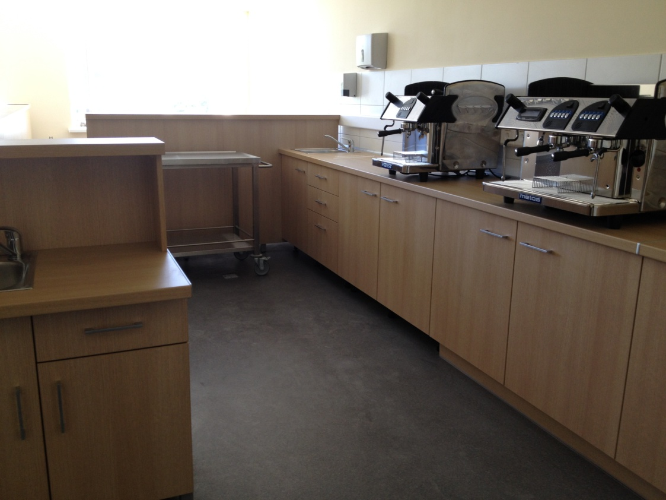
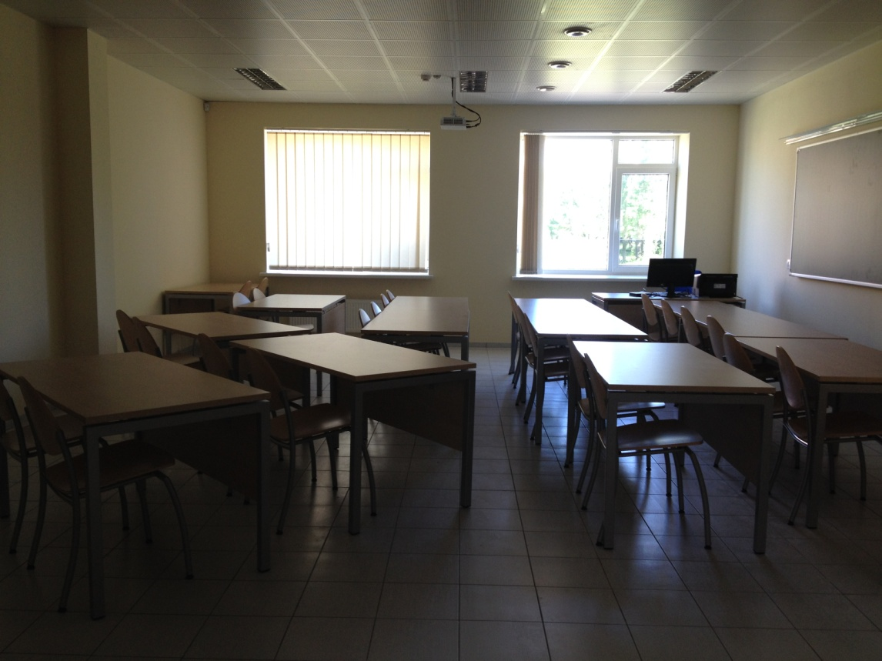

Slide 17
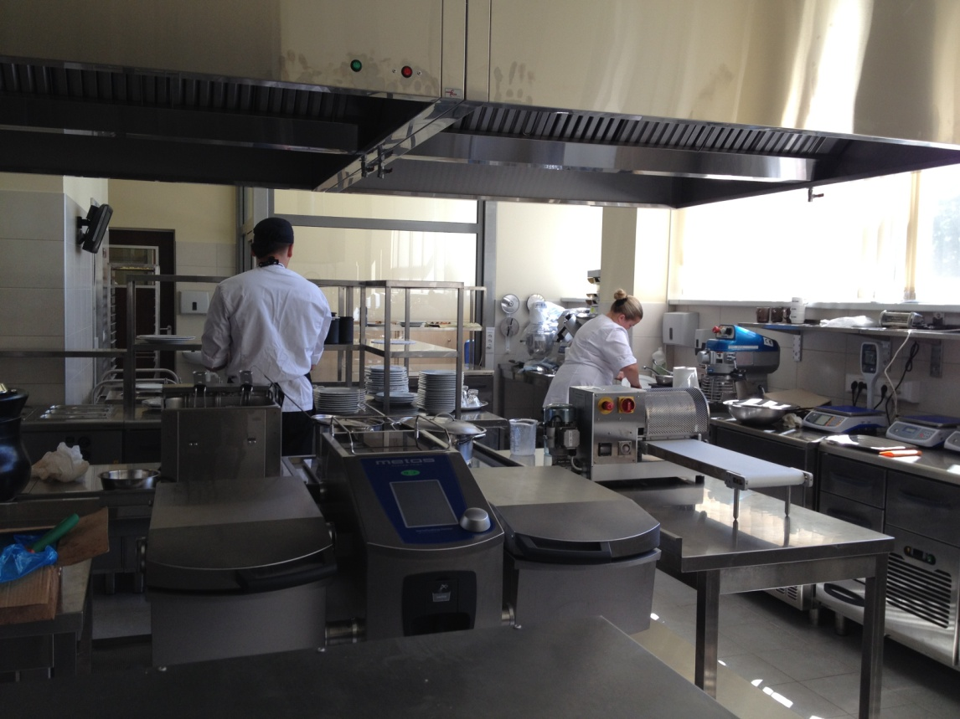
Gli alunni alle prese con il pranzo …
… che stanno preparando per noi!

Slide 18
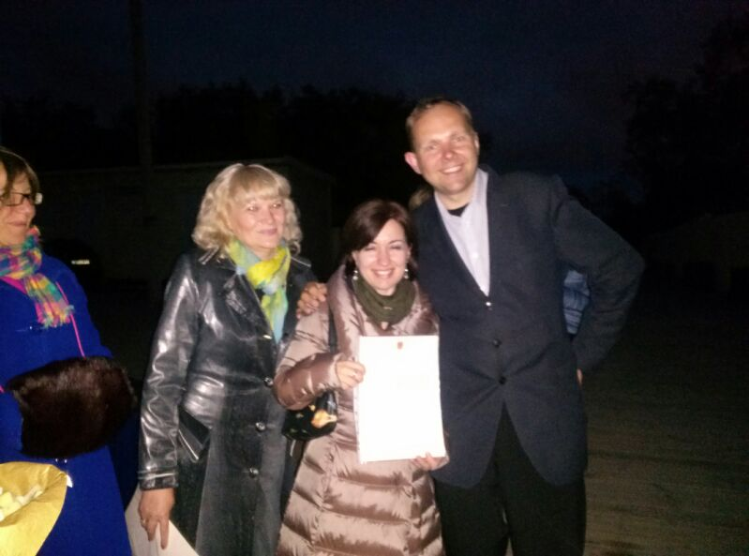
Consegna
attestati
sulla riva
del Baltico

Slide 19
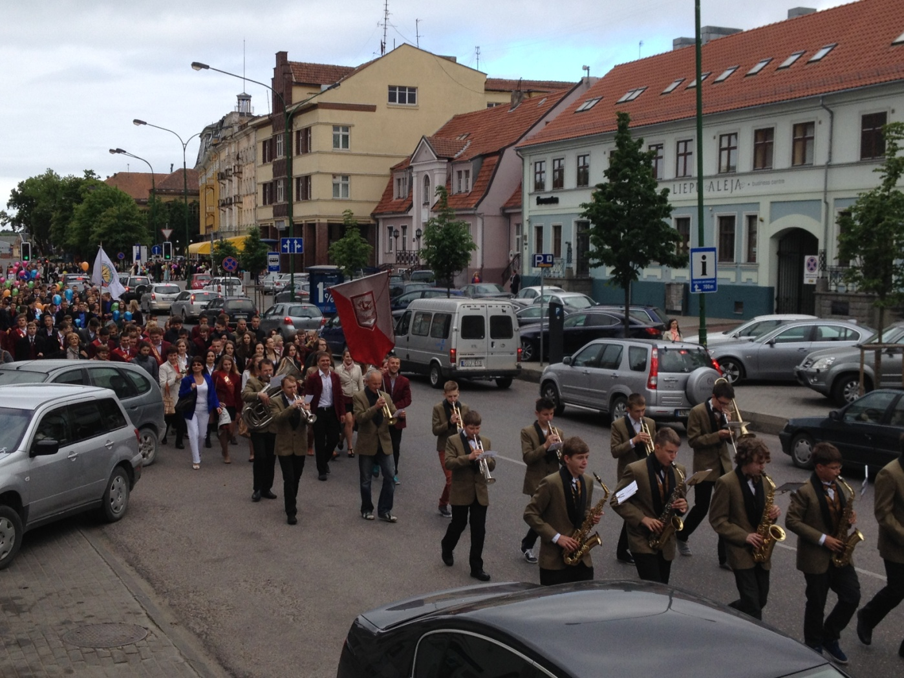
Il cerimoniale del “Last bell” 29 Maggio
L'ultima campanella è una cerimonia tradizionale nelle scuole della Russia e di alcuni altri paesi post-sovietici, tra cui la Lituania. La celebrazione, con parata e premiazione dei migliori studenti, si svolge alla fine di tutti gli studi, ma prima degli esami finali. Gli alunni, durante la cerimonia, indossano la divisa della scuola o un abito formale.

Slide 21
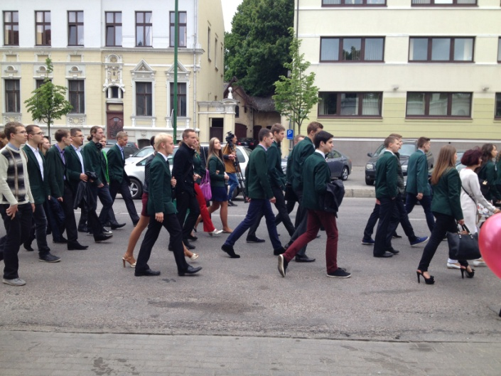
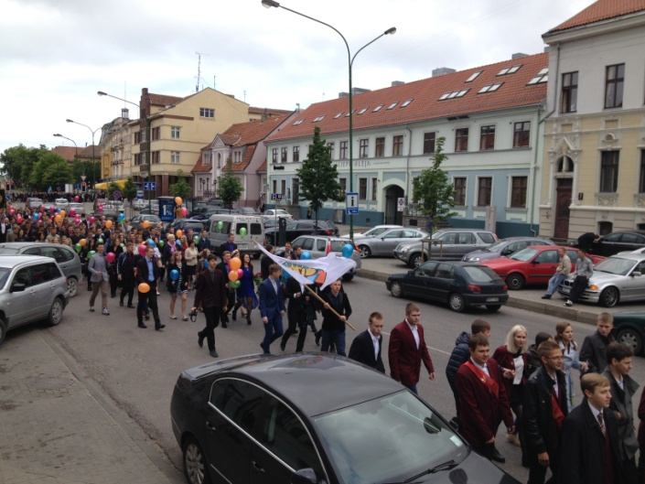
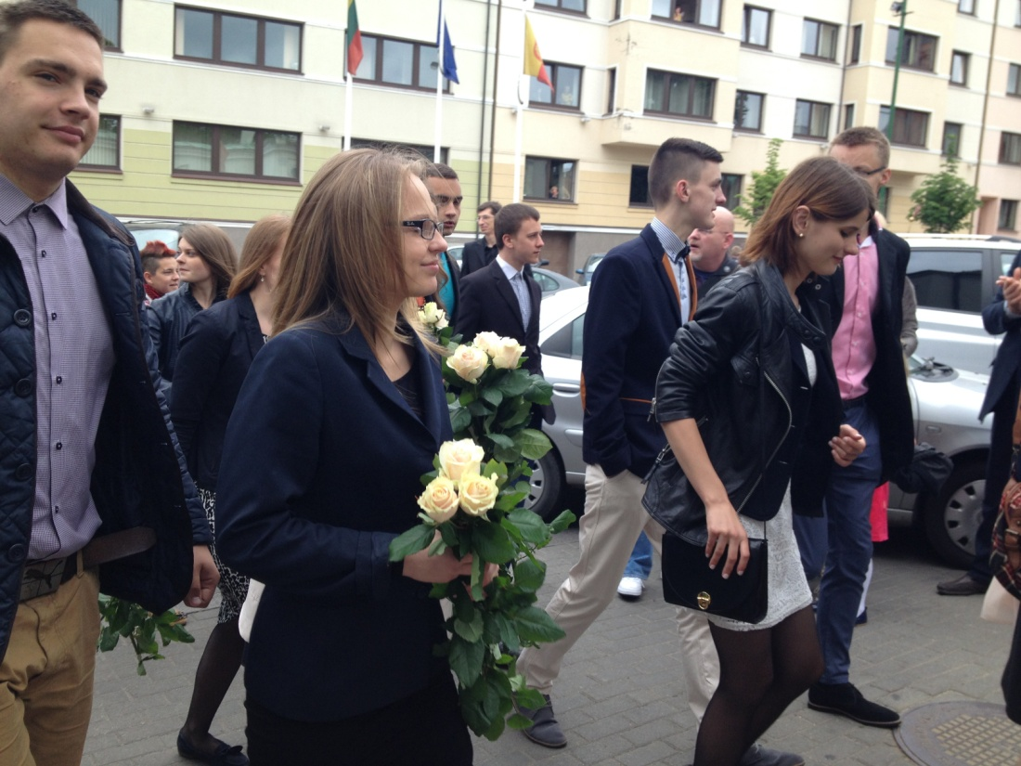
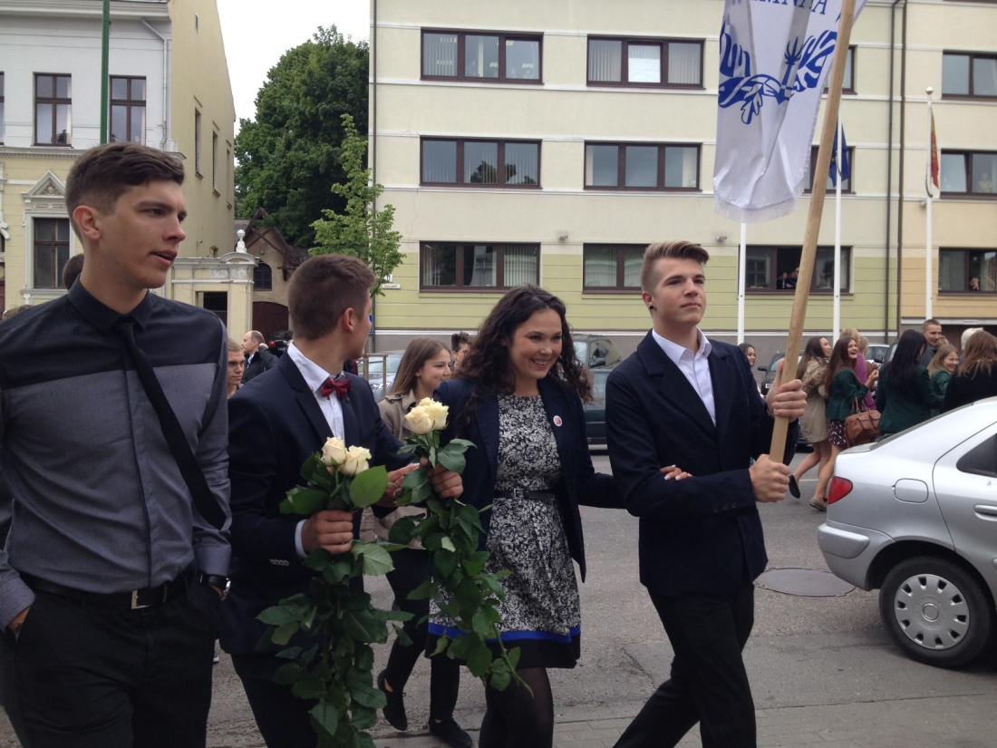

Slide 22
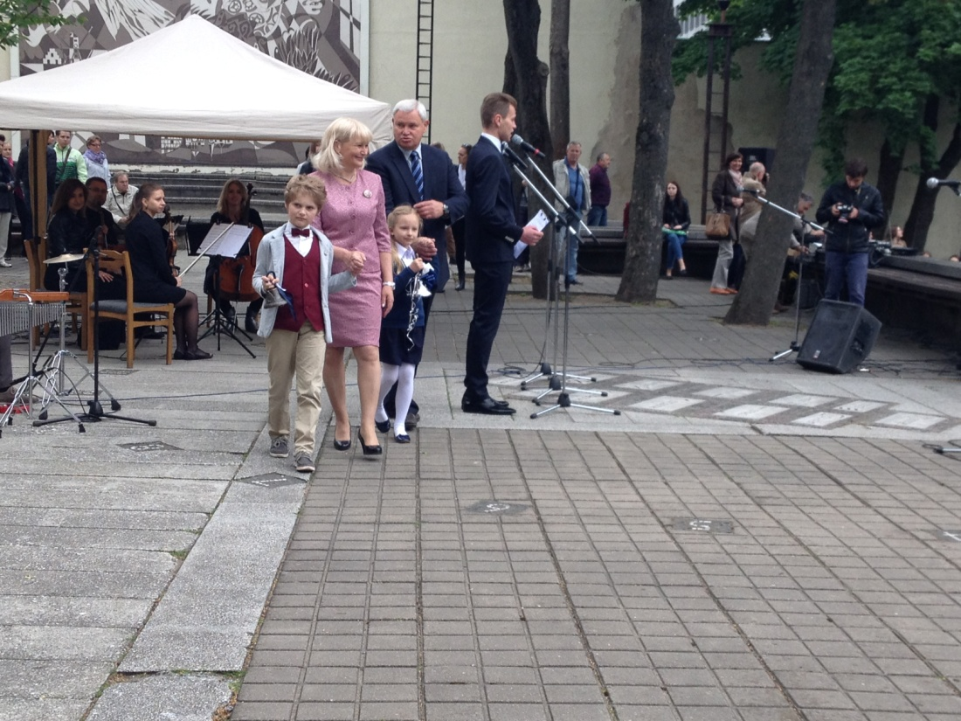
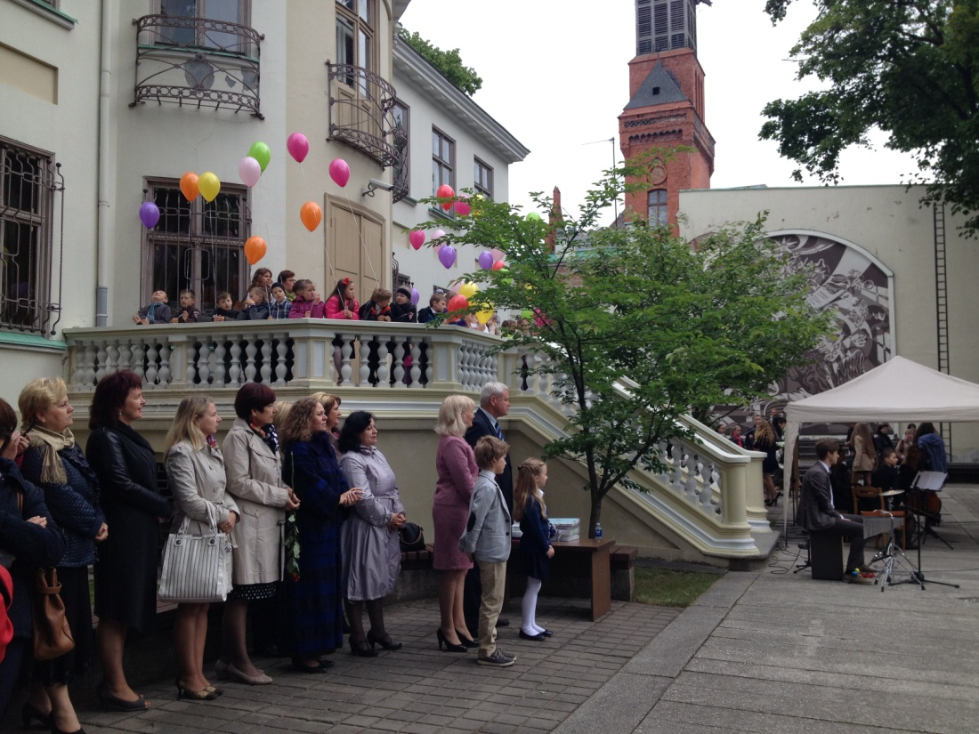
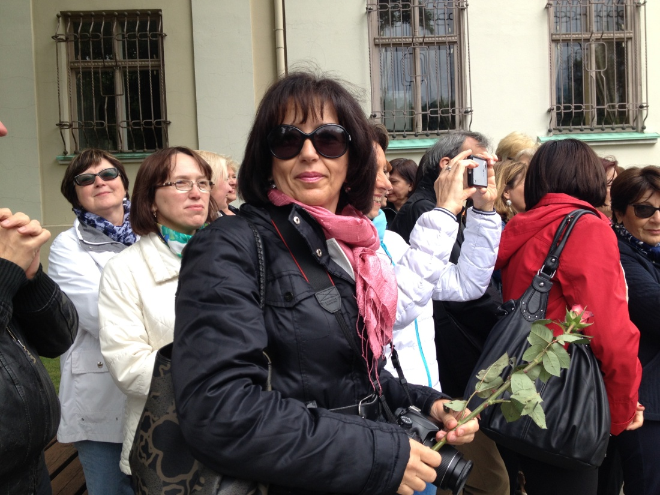

Slide 23
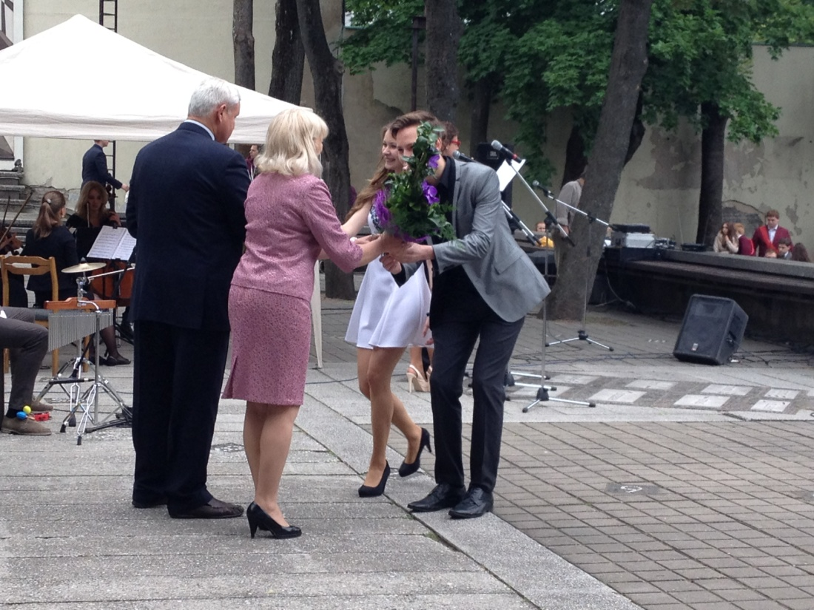
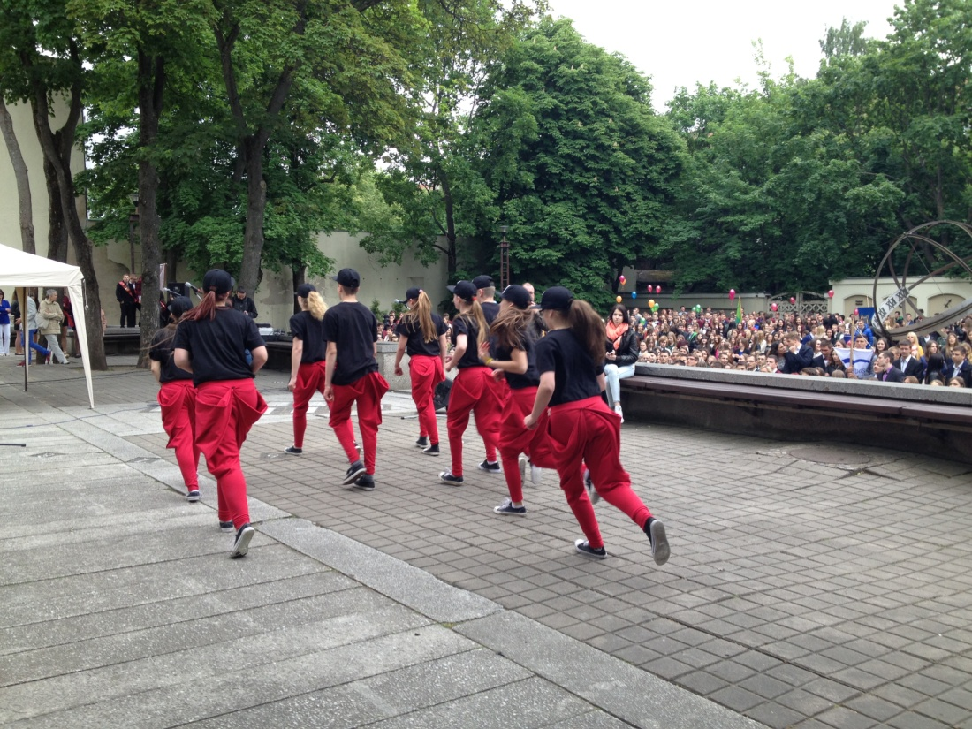
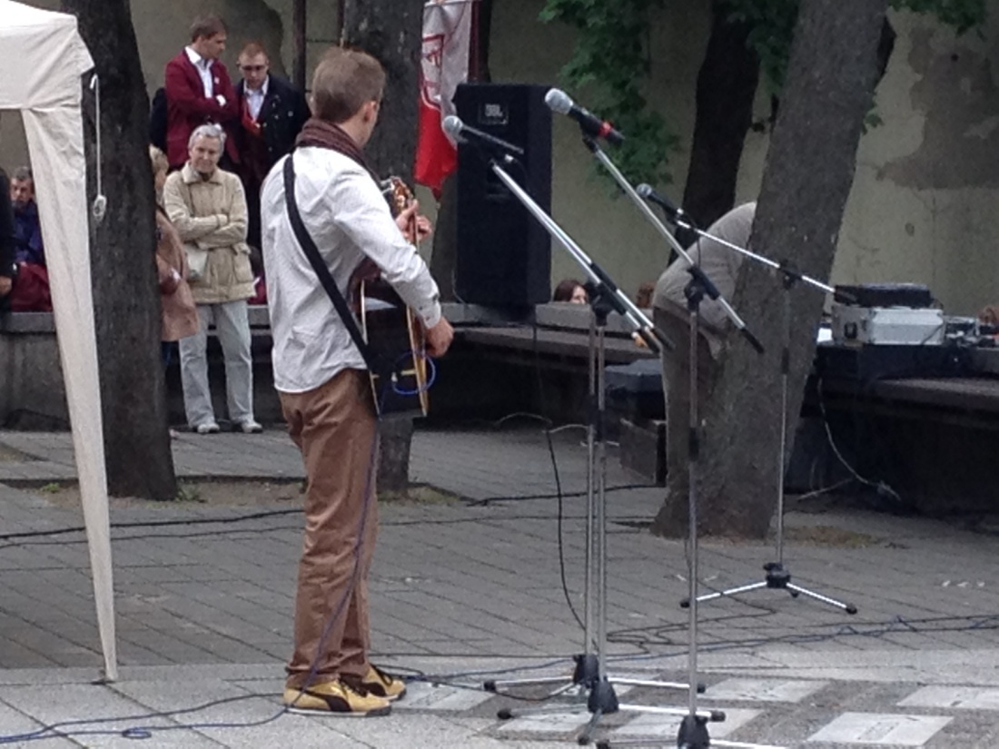

Slide 24
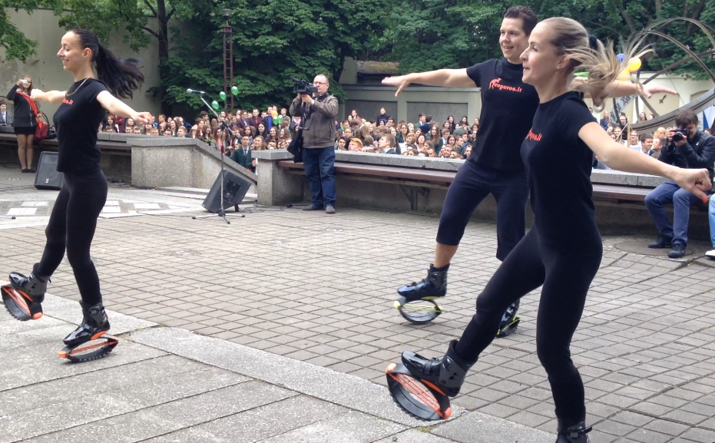

Slide 26
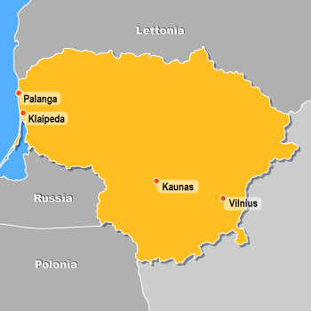
Visita alle città lituane

Slide 27
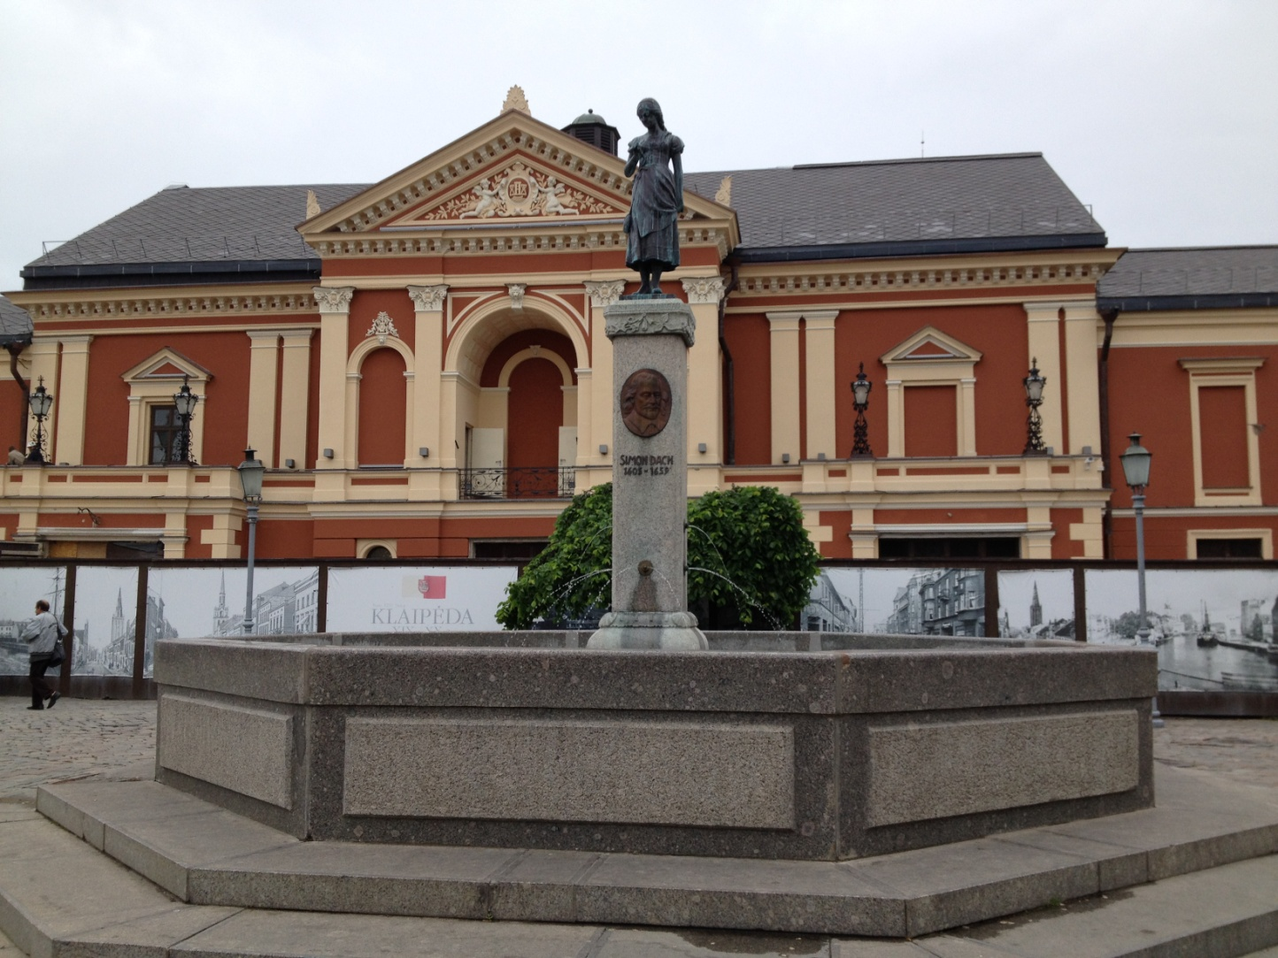
Klaipéda 27 – 29 Maggio
Unico porto della Lituania sul Mar Baltico, Klaipéda ha subito diverse perdite durante la seconda guerra mondiale. Ciononostante, rimane una città interessante per la particolare vivacità e apertura.
Monumento a Simon Dach, poeta e scrittore di Klaipéda

Slide 28
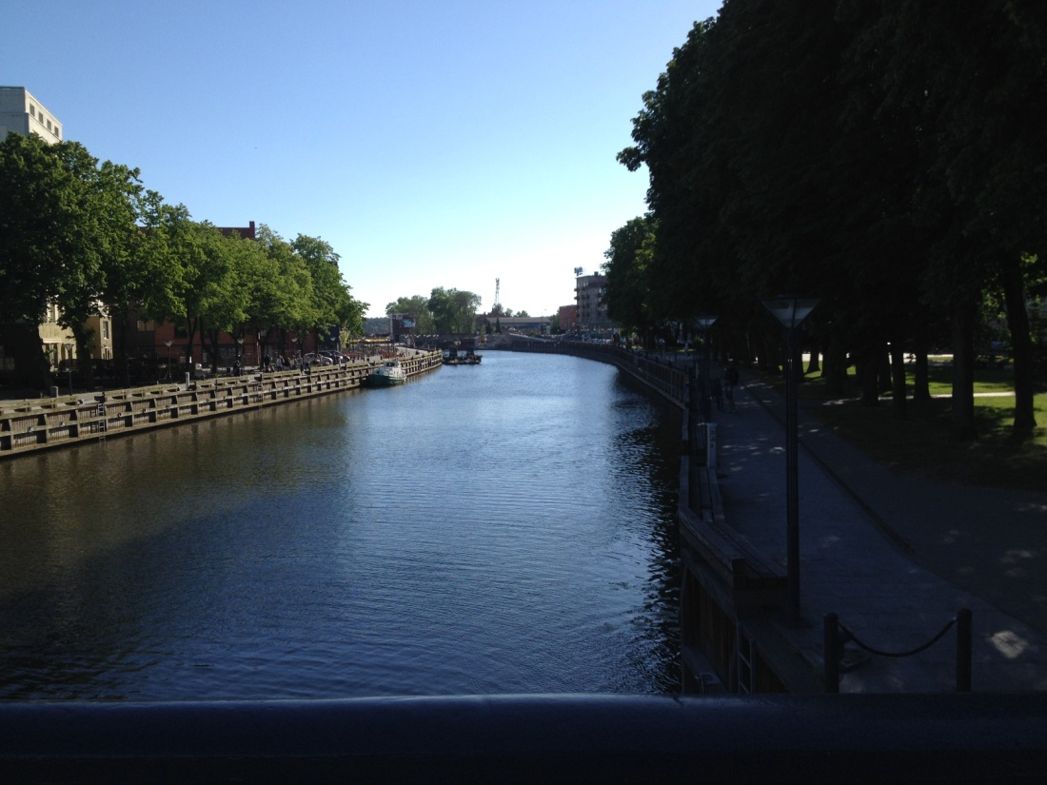
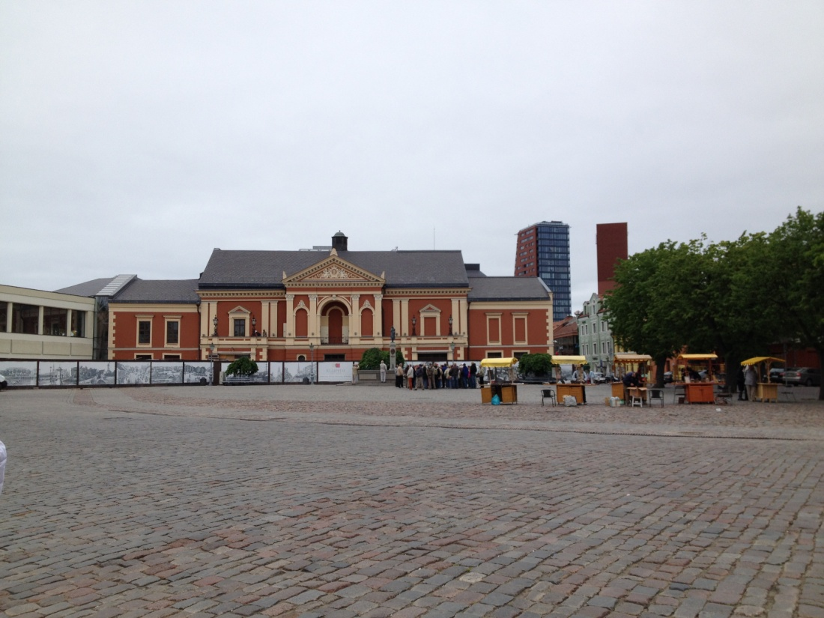
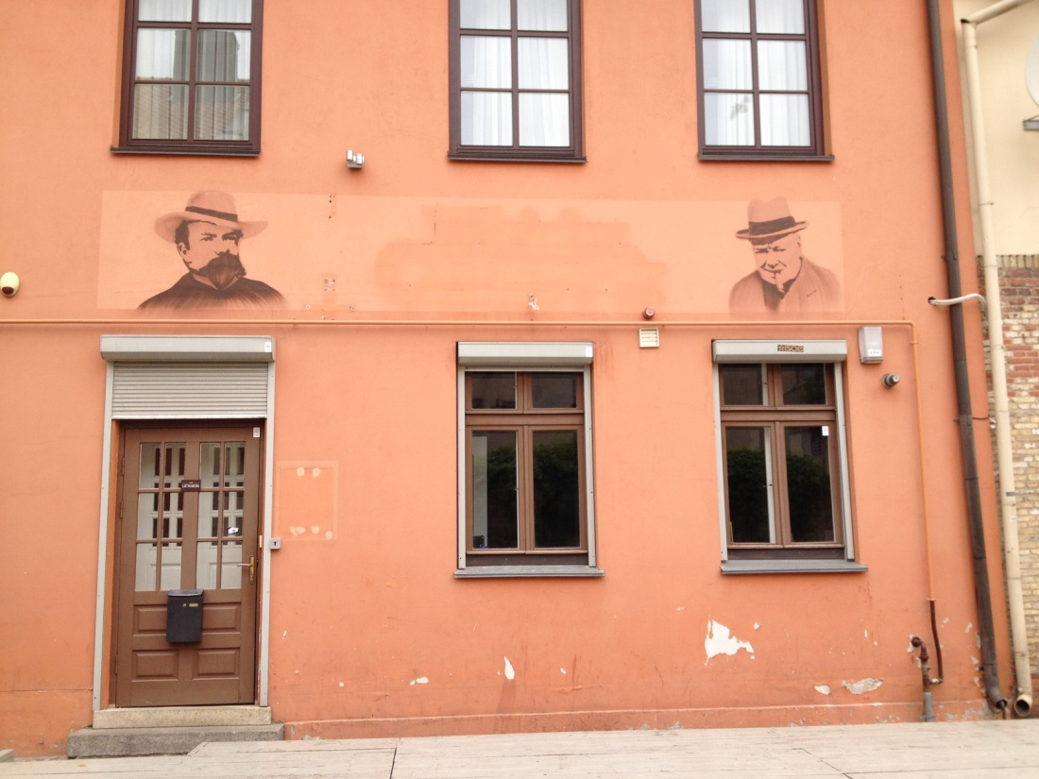

Slide 29
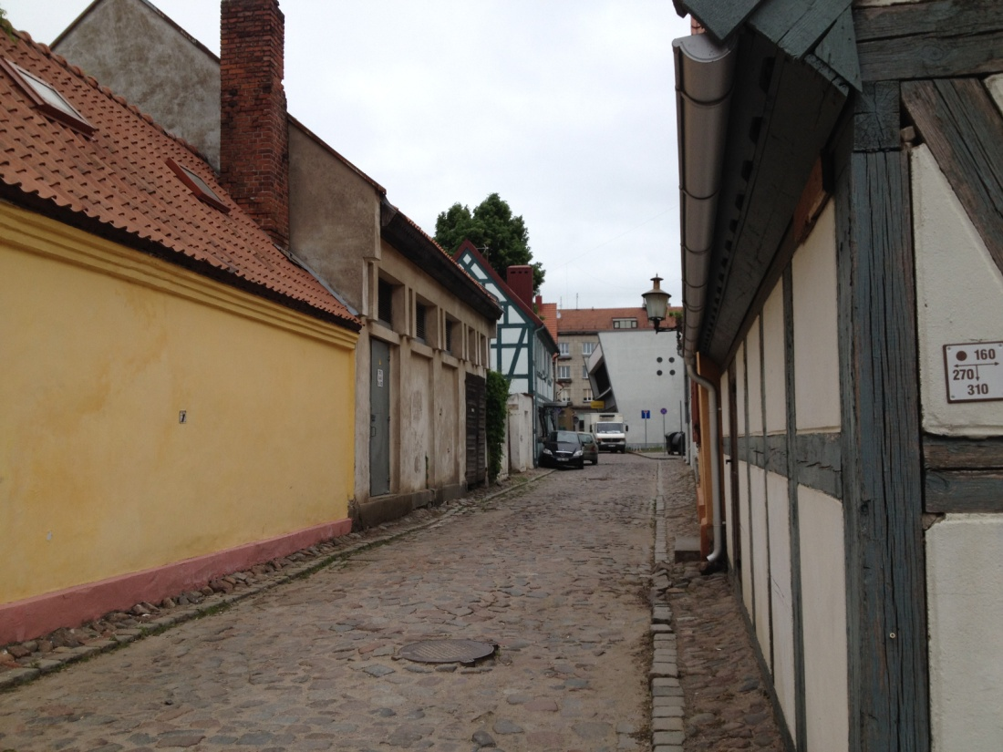
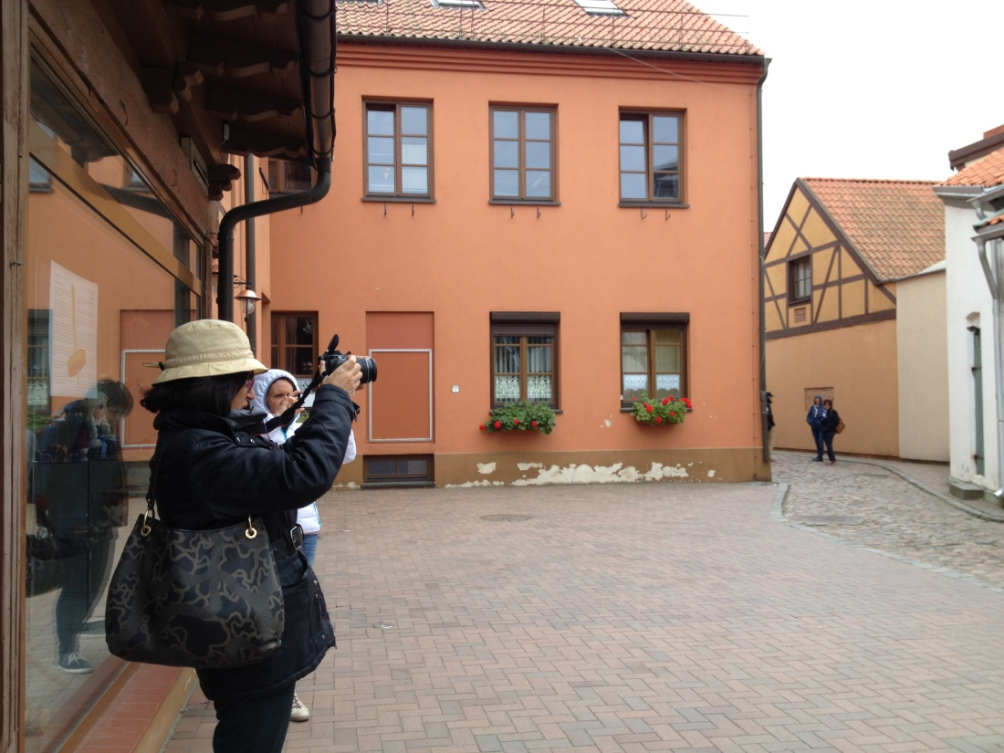
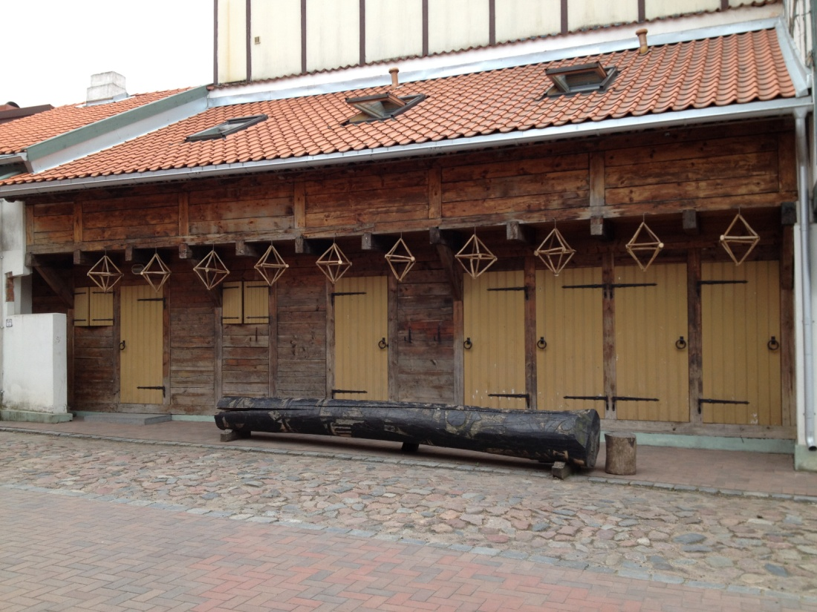

Slide 30
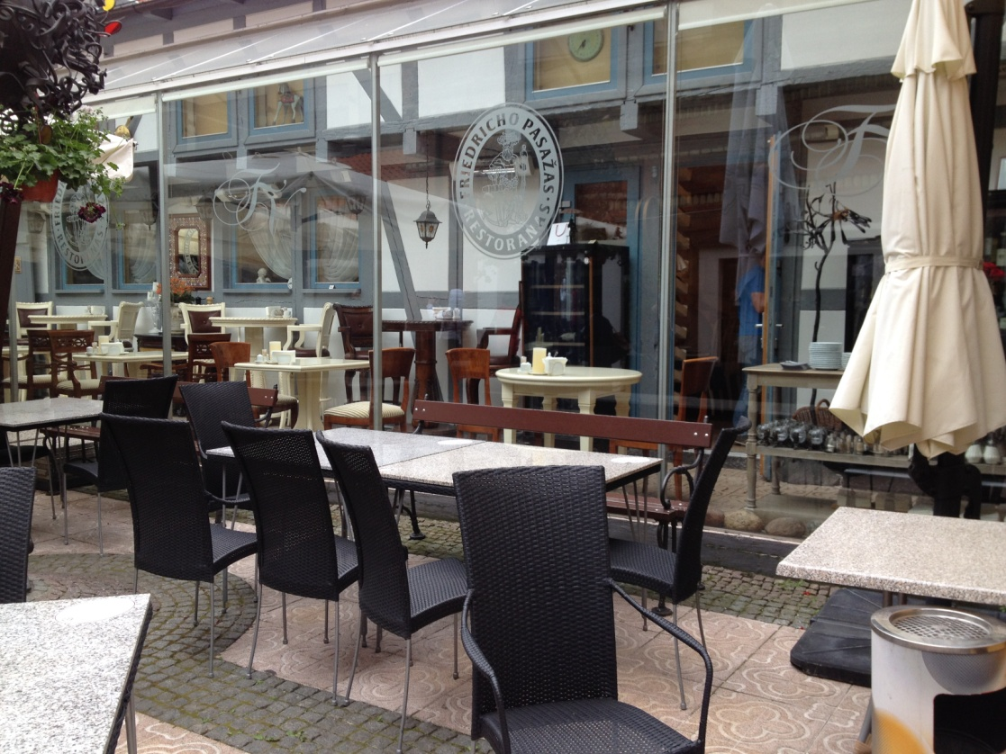
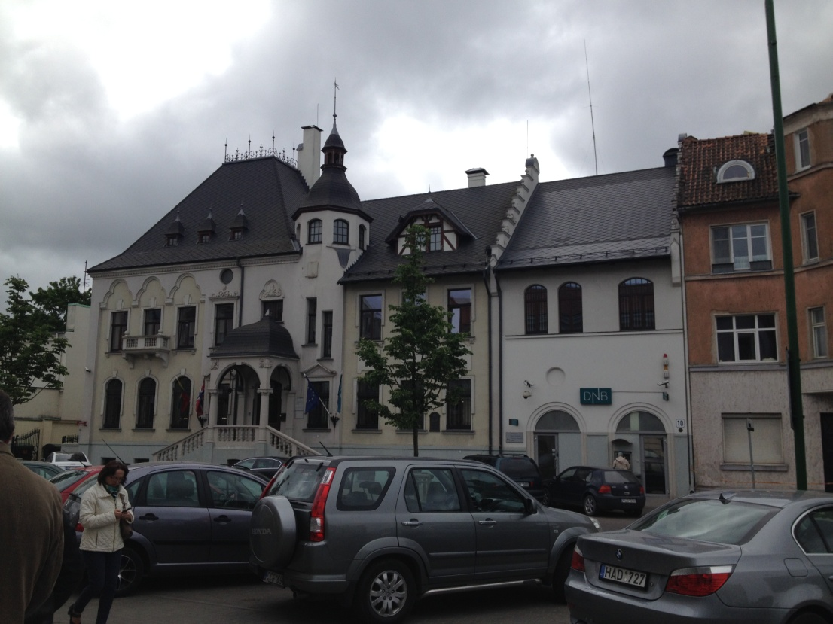

Slide 33
La duna di Nida e la penisola di Neringa 28 Maggio
La grande duna di Nida, detta anche il "Sahara della Prussia Orientale“, fa parte della penisola di Neringa che, per la sua rara bellezza paesaggistica, è dal 2000 patrimonio dell’UNESCO. Percorrendola abbiamo potuto ammirare da una parte il Mar Baltico e dalla parte opposta la laguna dei Curi, non prima di esserci soffermati ad osservare la colonia di cormorani che vive in un’area protetta della penisola.

Slide 38
Kaunas 29 – 30 Maggio
Capitale provvisoria della Lituania per vent’anni, Kaunas è oggi una delle città più attive dei Paesi Baltici. Il suo centro storico presenta diversi edifici in stile gotico, rinascimentale e barocco. Percorrendo a piedi la città vecchia abbiamo potuto ammirare il Palazzo Presidenziale, la Cattedrale, i resti del castello del XIII secolo, la Chiesa di San Francesco Saverio. La città ci ha offerto anche la possibilità di fare una piacevole passeggiata lungo la Laisvés Aleja, una strada pedonale lunga quasi due chilometri, alla fine della quale si trova la Chiesa di San Michele l’Arcangelo.

Slide 43
Momenti conviviali

